Slide 1

DIAGNOSTICA PER I BENI CULTURALI
MEDIA, ARTI, CULTURE (LM-65)
Università di Teramo
Cecilia Paolini
Università di Teramo
X Lezione
La luce radente
Dipartimento di Scienze della Comunicazione

Slide 2
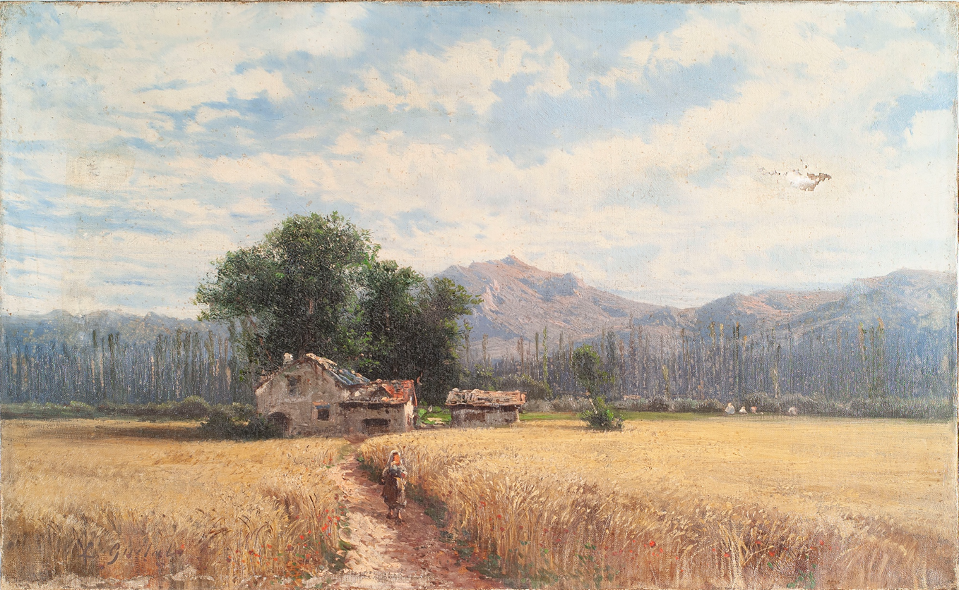
LA LUCE RADENTE
La prima documentazione che si esegue su dipinti e le opere d’arte in genere sono riguarda la luce diffusa, ovvero si ricrea, anche artificialmente, le condizioni di illuminazione che rendano ottimamente leggibile la composizione e i suoi valori cromatici. In altre parole, queste fotografie vengono realizzate cercando di eliminare qualsiasi riflesso speculare della superficie ma al tempo stesso cercando di rispettare il più possibile le normali condizioni di osservazione dell’opera.
BIBLIOGRAFIA:
Manfredi Faldi, Claudio Paolini, Artis (Art and Restoration Techniques Interactive Studio), INFO 2000.
Dipartimento di Scienze della Comunicazione

Slide 3
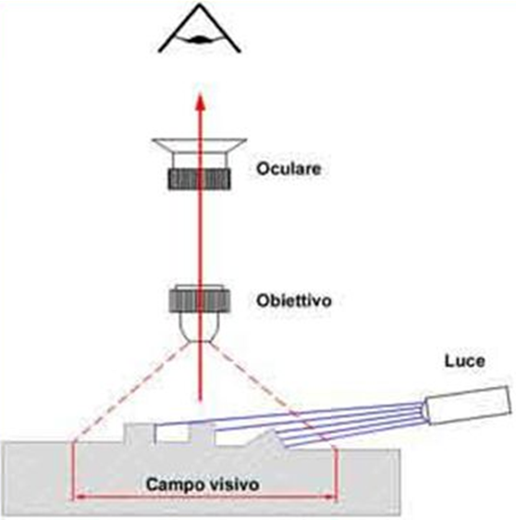
LA LUCE RADENTE
Il primo passo per esaminare un dipinto con lo scopo di ottenere nuove informazioni e indagare il suo stato di conservazione e la tecnica con il quale è stato eseguito consiste nell’illuminarlo con un fascio di luce radente la superficie.
BIBLIOGRAFIA:
Manfredi Faldi, Claudio Paolini, Artis (Art and Restoration Techniques Interactive Studio), INFO 2000.
Dipartimento di Scienze della Comunicazione

Slide 4
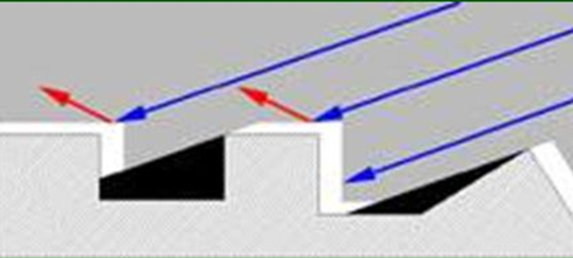
LA LUCE RADENTE
Con luce radente si intende un fascio luminoso parallelo alla superficie o formante con questa un angolo molto ridotto: compreso tra 5° e 15°. E’ necessario che questo fascio sia condensato da delle lenti e ben delimitato, in modo da aumentare il contrasto fra le zone illuminate e quelle che rimangono in ombra e da evitare diffusioni di luce che attenuerebbero l’effetto voluto.
BIBLIOGRAFIA:
Manfredi Faldi, Claudio Paolini, Artis (Art and Restoration Techniques Interactive Studio), INFO 2000.
Dipartimento di Scienze della Comunicazione

Slide 5
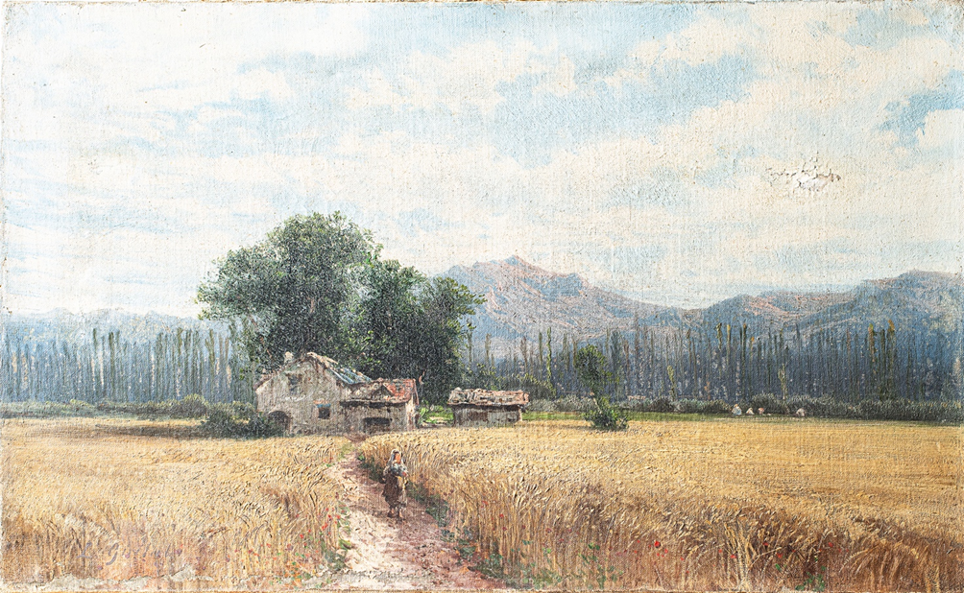
LA LUCE RADENTE
In queste condizioni tutti i difetti della superficie vengono accentuati al punto che l’immagine che otterremo del dipinto risulterà in qualche caso irriconoscibile: ovviamente, a seconda del verso della fonte luminosa (destro o sinistro), appariranno caratteristiche diverse. La luce radente farà apparire anche i più piccoli sollevamenti del colore e della preparazione guidando così l’intervento di restauro nell’esecuzione di risarcimenti localizzati e nel controllo del risultato ottenuto.
BIBLIOGRAFIA:
Manfredi Faldi, Claudio Paolini, Artis (Art and Restoration Techniques Interactive Studio), INFO 2000.
Dipartimento di Scienze della Comunicazione

Slide 6
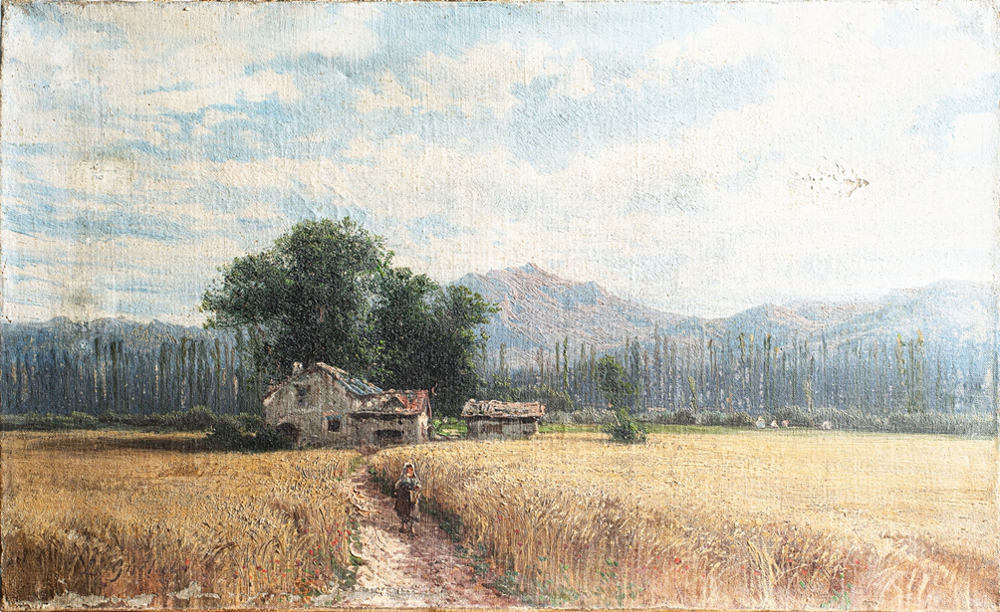
LA LUCE RADENTE
L’esame a luce radente risulta fondamentale per documentare lo stato del supporto in relazione alla sua planarietà. I supporti di tela, ad esempio, possono allentarsi sotto l’influenza delle variazioni climatiche o per instabilità del telaio: esaminando il dipinto con un fascio luminoso parallelo alla superficie si evidenzieranno le più piccole variazioni e gli allentamenti, giungendo a documentare anche le eventuali impronte lasciate sulla superficie dagli angoli interni del telaio e delle traverse.
BIBLIOGRAFIA:
Manfredi Faldi, Claudio Paolini, Artis (Art and Restoration Techniques Interactive Studio), INFO 2000.
Dipartimento di Scienze della Comunicazione

Slide 7
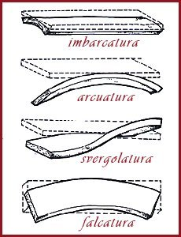
LA LUCE RADENTE
Nei supporti in legno, invece, la luce radente potrà facilmente evidenziare la curvatura, le distorsioni e le congiunzioni fra un pannello e l’altro, ovvero i tipici fenomeni di deformazione delle tavole: imbarcatura, svergolatura, arcuatura, falcatura.
BIBLIOGRAFIA:
Manfredi Faldi, Claudio Paolini, Artis (Art and Restoration Techniques Interactive Studio), INFO 2000.
Dipartimento di Scienze della Comunicazione

Slide 8
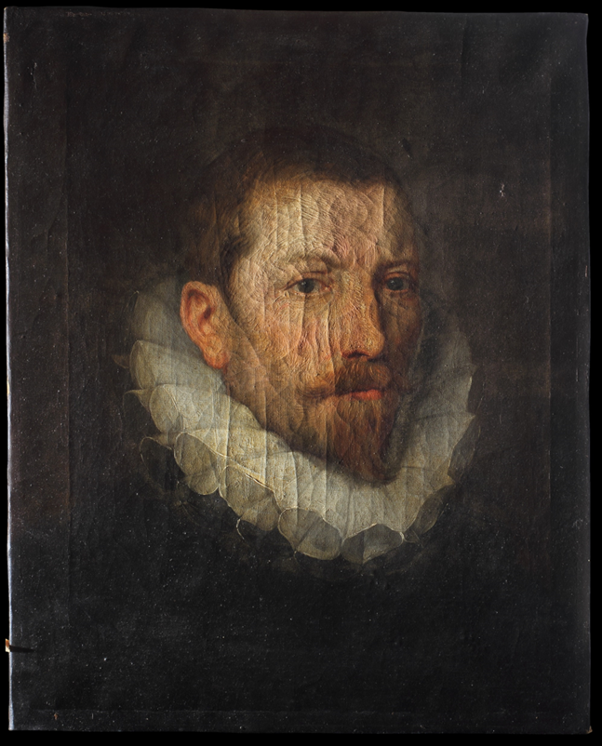
LA LUCE RADENTE
Questa semplice tecnica di indagine può fornire informazioni che consentono di ricostruire parte della storia conservativa cui è stato sottoposto l’oggetto, rivelando, ad esempio, impercettibili tracce lasciate da un supporto non più presente (come nel caso di un intervento di trasporto di un dipinto da tavola a tela), o lo schiacciamento degli impasti e delle pennellate pastose. In questo caso possono essere messe in evidenza delle impronte sulla pellicola pittorica dovute al supporto originale.
BIBLIOGRAFIA:
Manfredi Faldi, Claudio Paolini, Artis (Art and Restoration Techniques Interactive Studio), INFO 2000.
Dipartimento di Scienze della Comunicazione

Slide 9
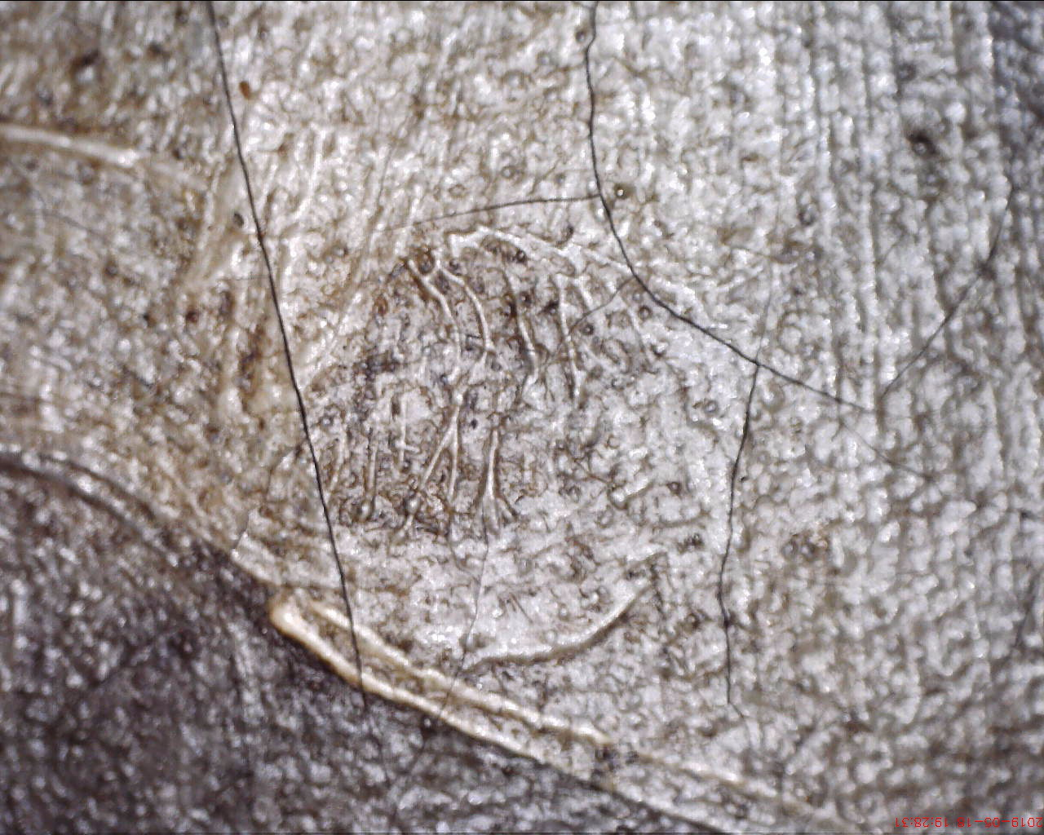
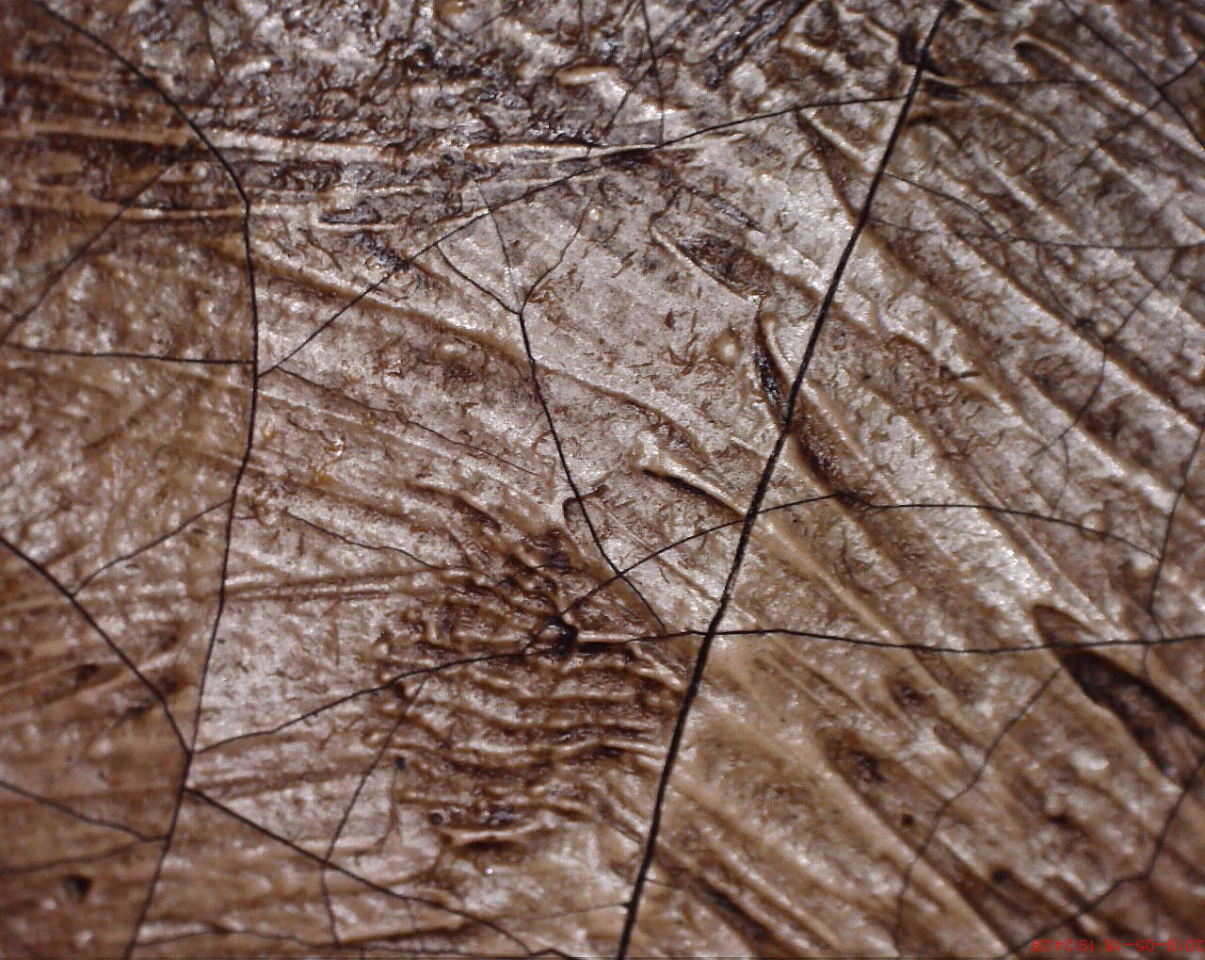
LA LUCE RADENTE
È possibile anche notare l’eventuale presenza di impronte digitali e palmari: in alcuni casi, se tali impronte non sono troppo parziali, se provengono da strati pittorici e non dalla vernice protettiva finale e se esiste almeno un confronto tratto da un’opera di sicura attestazione attributiva, le impronte sono determinanti per comprendere l’autografia del dipinto.
BIBLIOGRAFIA:
Manfredi Faldi, Claudio Paolini, Artis (Art and Restoration Techniques Interactive Studio), INFO 2000.
Dipartimento di Scienze della Comunicazione

Slide 10
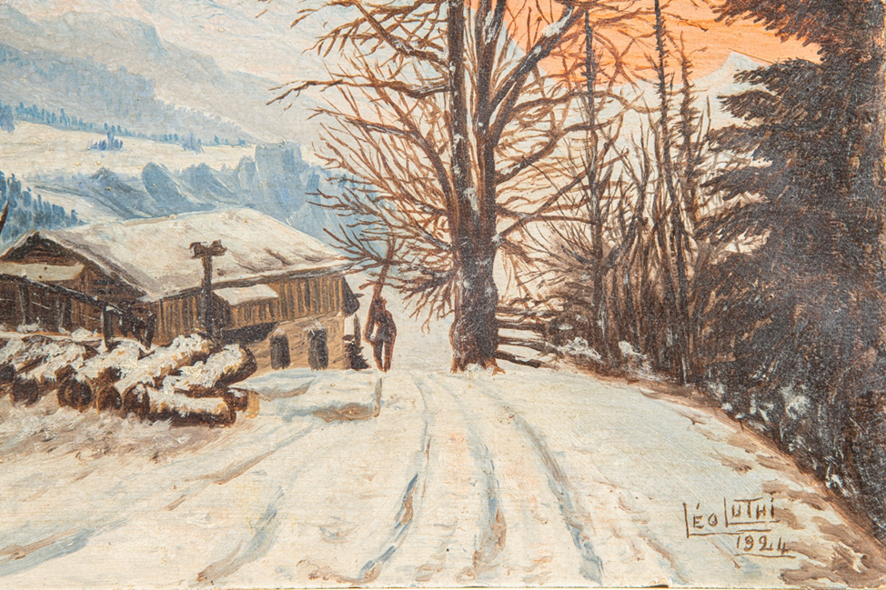
LA LUCE RADENTE
La luce radente può inoltre facilitare lo studio della tecnica del pittore, in particolare quando il colore è posato ad impasto spesso, facendo risaltare le caratteristiche della pennellata: rilievo, direzione, larghezza e curvatura. L’andamento della pennellata, mostrando aspetti della stile e qualità dei segni pittorici, può essere di grande utilità in un processo attributivo se, ovviamente, questo potrà essere confortato da simili immagini desunte da più opere tradizionalmente riferite allo stesso artista.
BIBLIOGRAFIA:
Manfredi Faldi, Claudio Paolini, Artis (Art and Restoration Techniques Interactive Studio), INFO 2000.
Dipartimento di Scienze della Comunicazione

Slide 11
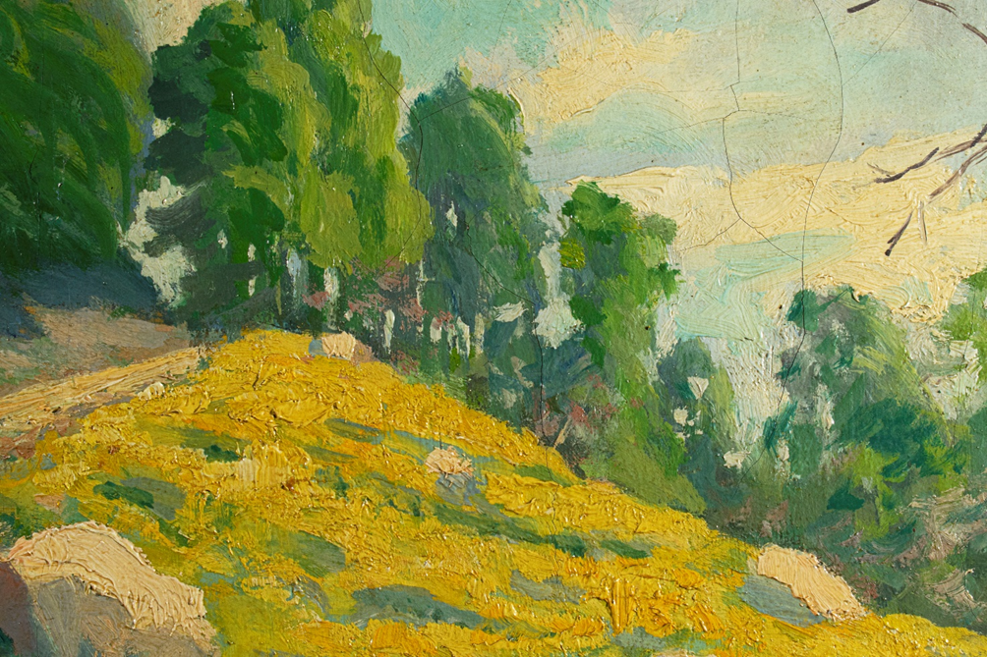
LA LUCE RADENTE
Lo studio della pennellata può essere reso ancor più preciso ingrandendo dei dettagli dell’opera: una buona lente di ingrandimento può servire allo scopo ma la macrofotografia risulta il più delle volte la tecnica più indicata, sia per la possibilità di ottenere dei forti ingrandimenti, sia perché permette il confronto diretto delle caratteristiche delle pennellate eseguite su opere diverse.
BIBLIOGRAFIA:
Manfredi Faldi, Claudio Paolini, Artis (Art and Restoration Techniques Interactive Studio), INFO 2000.
Dipartimento di Scienze della Comunicazione

Slide 12
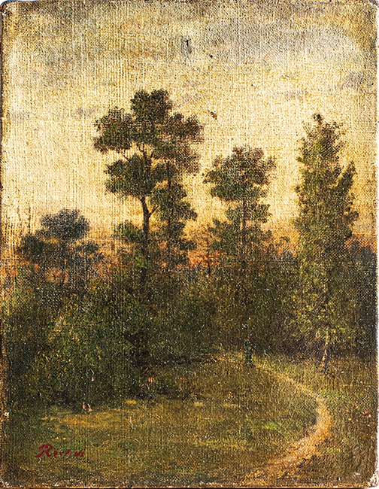
LA LUCE RADENTE
L’osservazione dell’andamento della superficie in luce radente, non di rado, porta all’identificazione di zone ridipinte. L’esame risulta, infine, utile per l’osservazione degli spessori degli strati pittorici, infatti l’evidenziarsi della tramatura della tela sulla superficie indica la presenza di una preparazione molto sottile.
BIBLIOGRAFIA:
Manfredi Faldi, Claudio Paolini, Artis (Art and Restoration Techniques Interactive Studio), INFO 2000.
Dipartimento di Scienze della Comunicazione

